Slide 1
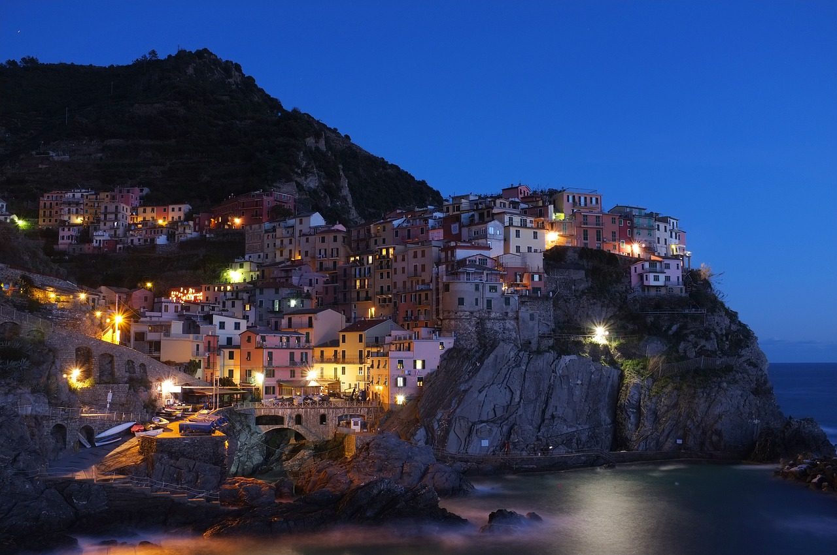
일본 현대인 문화
일본어일본학과 김강빈

Slide 2
01
일본 현대인의 목욕문화
02
일본 현대의 결제문화
03
일본 현대의 교통문화

Slide 3
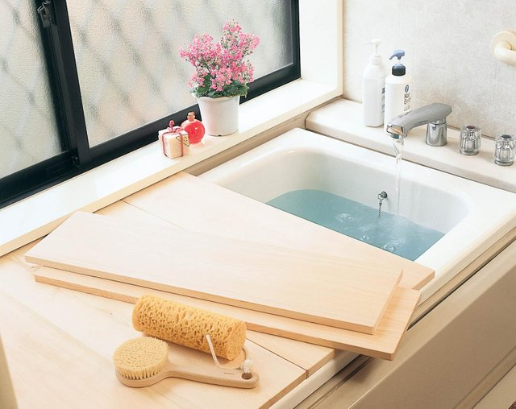
01
일본 현대인의 목욕문화
일본 가정집에는
화장실과 욕실이
따로 구분되어 있다.

Slide 4
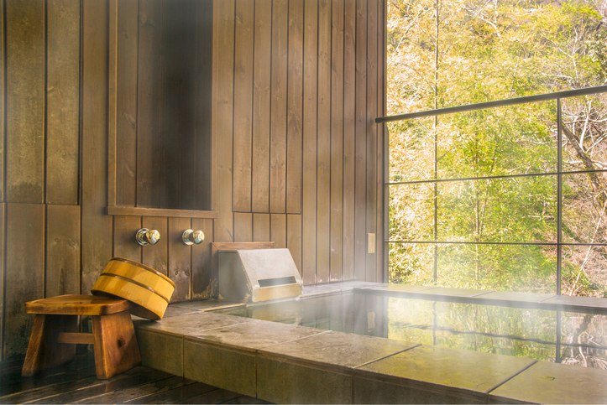
01
일본인들은 욕조의 물을 온 가족이 함께 쓴다?
순서
아버지
어머니
자식
일본에서는 때를 미는 문화가 아니며,
간단한 샤워 후 욕조에 들어가기 때문에
가족 모두 사용이 가능하다.

Slide 5
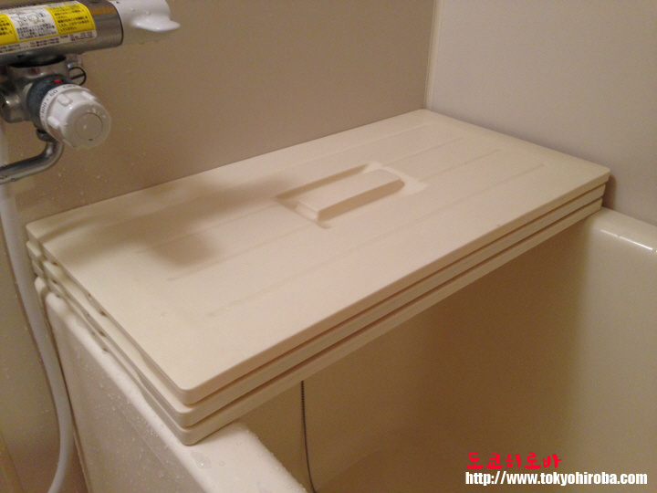
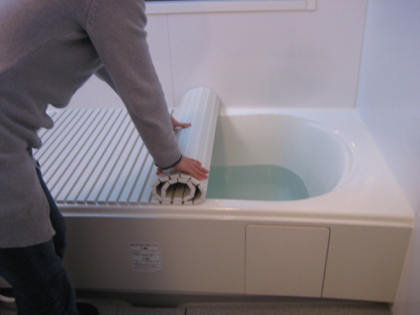
01
일본 욕조에 있는 목욕 덮개
욕조 안으로 샴푸 또는 비누 거품 등 이물질이 들어가는 것을 방지 해준다.

Slide 6
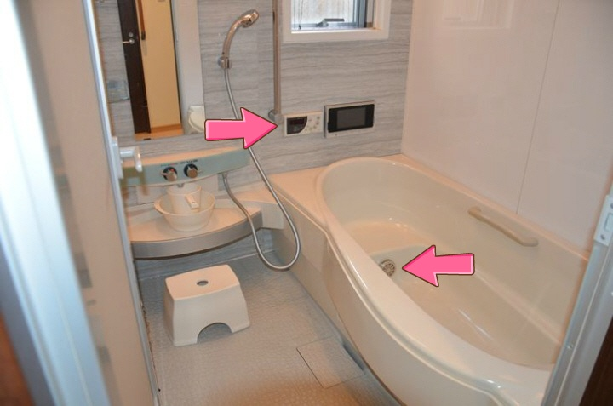
01
물이 식어버리면 어떻게 하는가?
욕조의 물 온도를 조절해주는 보일러 기기
모니터에는 욕조 안의 물 온도가 표시 된다.
욕조 아래의 펌프에서 물 온도를 조절한다.

Slide 7
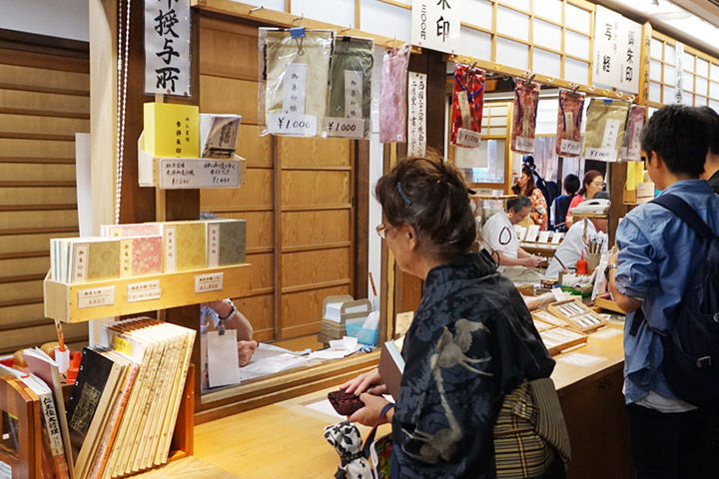
02
일본 현대인의 결제문화
현금사용 선호
카드사용률 17%
1) 현금 지불이
불편하지 않다. (61%)
2) 신용카드를 사용
하면 낭비가 심하다. (36%)
3)카드 보안 문제가
신경쓰인다. (26%)

Slide 8
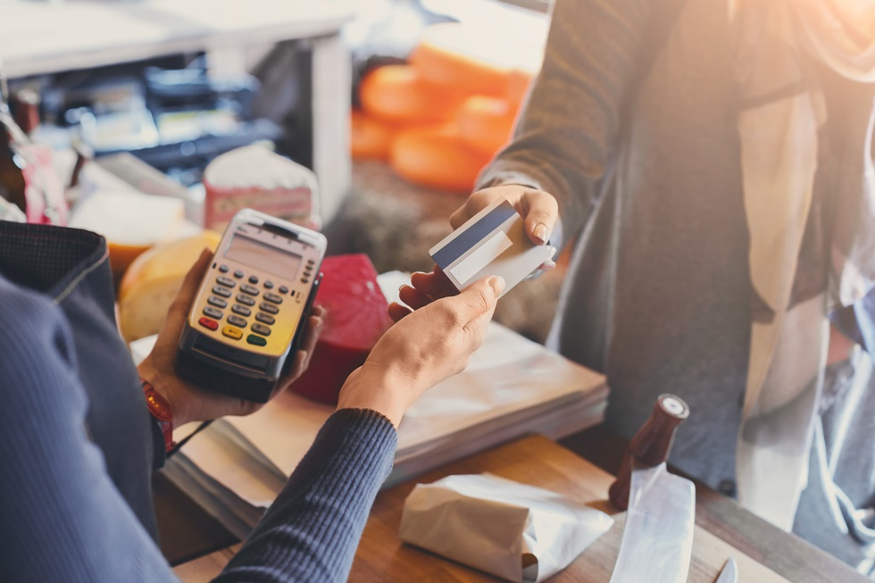
02
그럼 일본에는 카드결제기가 없는가?
카드사용이 잦을 뿐
카드 결제기는 대부분
배치 되어 있다.
작은 점포일 경우에는
신용카드 회사 심사에
통과하지 못하여
설치가 안 된 경우도
많이 있다.

Slide 9
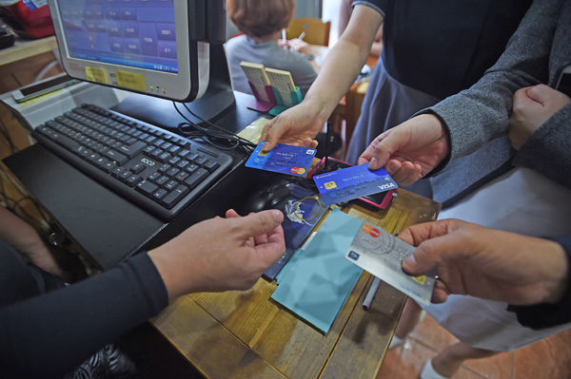
02
문화적 차이가 크다
더치페이 일상화
타인에게 피해
주는 것을싫어함

Slide 10
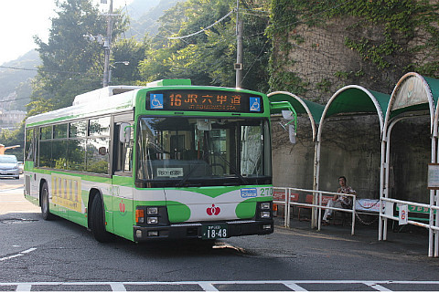
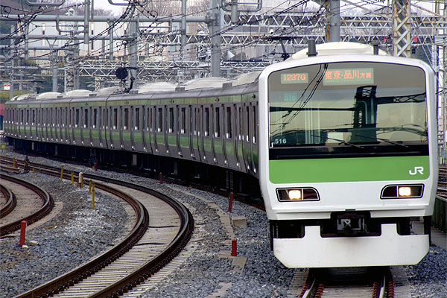
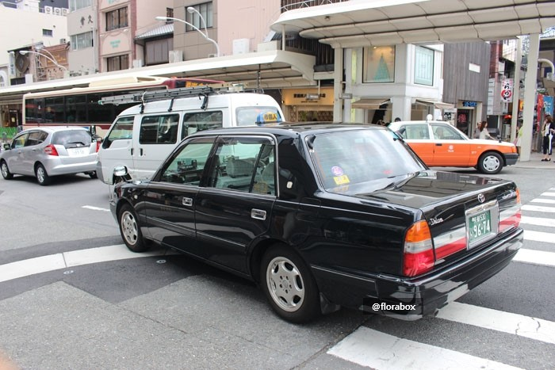
03
일본 현대인의 교통문화
일본과 한국의 교통문화 차이 비교
교통 수단을 이용하는 방법과 주의 할 점

Slide 11
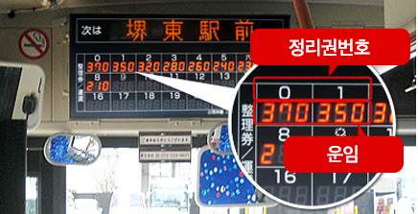
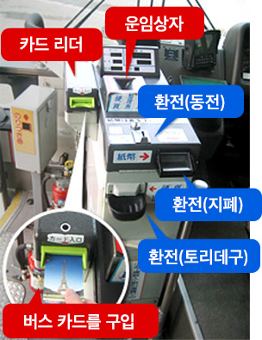
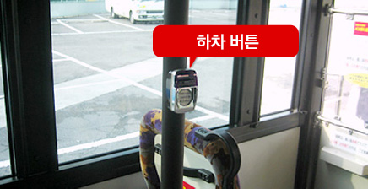
03
버스

Slide 12
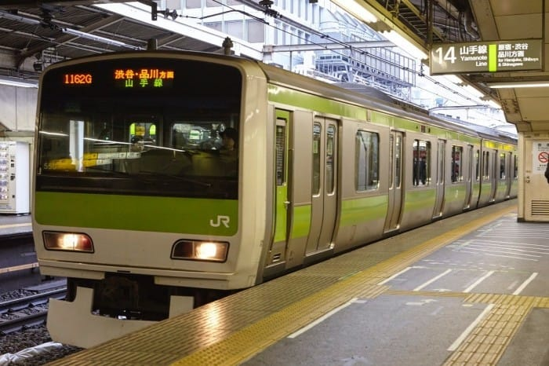
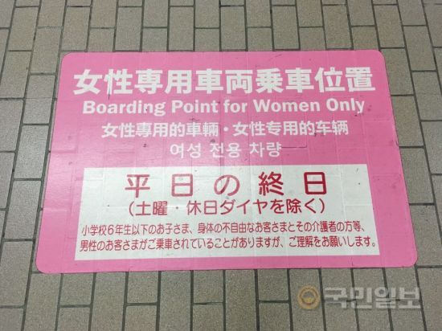
03
지하철
JR전철은 JR끼리만
환승이 가능하다
같은 사철이라도
노선이 틀리면
환승 불가
첫번째 칸은
여성전용 칸이다.

Slide 13
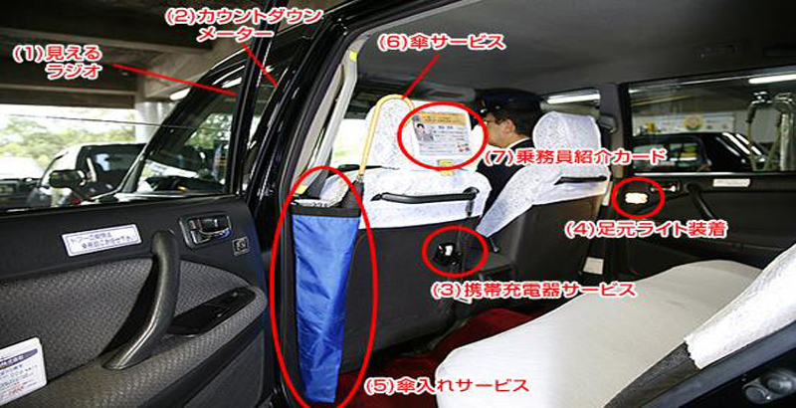
03
택시
도시마다 가격이 모두 틀리다.
택시마다 돈을 받는 방식이 틀리다.

Slide 14

동영상 시청
동영상 링크

Slide 15
감사합니다

